Slide 1

第三章
教學的心理學基礎II

Slide 2

貳、認知學派
認知學派的理論著重在不可觀察的心理來歷程及大腦儲存的訊息。個體的思考、創造是重要的學習來源。

Slide 3
一、Piaget的認知發展理論
二、Bruner的認知發展理論
三、Vygotsky的文化――歷史發展理論
四、Bandura的社會學習理論
五、Ausubel有意義學習理論
(Meaningful Learning Theory )

Slide 4
貳、認知學派
認知學派的理論著重在不可觀察的心理來歷程及大腦儲存的訊息。個體的思考、創造是重要的學習來源。
一、Piaget的認知發展理論
（一）個體認知發展階段
1.嬰兒出生到兩歲屬於感覺動作期（sensory-motor level）
（1）嬰兒從反射動作發展到複雜的感官動作。
（2）感覺動作期大都依賴動作、移動、及沒有語言的察覺。這些動作以相當穩定的方式，相互協調，稱為動作的「基模」（schemata）。

Slide 5
一、Piaget的認知發展理論
（一）個體認知發展階段
2.幼兒園到小學一年級（2-7歲）屬於前運思期（the preoperational level）
（2）兒童漸漸有能力從經驗中學習更複雜的觀念。
（3）運思係指現實的轉型（the transformation of reality）。所以在前運思層次，從智力操作的觀點，兒童仍然還沒有保留（conservation）的知識。
（1）物體開始具有符號的意義。

Slide 6
一、Piaget的認知發展理論
（一）個體認知發展階段
3.小學二年級到五年級（7-11歲）屬於具體運思期（the concrete-operational level）
（1）兒童開始會把資料組成邏輯的關係並能輕易地操弄解決問題情境的資料。然而，此種學習情境在具體的物體情境中發生。
（2）兒童能夠判斷正反面及相互關係，譬如左、右關係。

Slide 7
一、Piaget的認知發展理論
（一）個體認知發展階段
4.小學六年級（11歲後）屬於形式運思期（the formal-operational level）
（1）這個階段的特色是形式及抽象觀念的發展。
（2）青少年能夠分析理念並能理解空間及時間的關係。
（3）青少年可以邏輯思考有關抽象的資料，依據可接受的準則評鑑資料，擬定假設，從假設中推論可能的後果，建構理論並獲致結論。

Slide 8
一、Piaget的認知發展理論
（二）三個基本的認知歷程
1.同化（assimilation）
新經驗融入現有的經驗;代表兒童的經驗與其環境的調和。
只有同化沒有能力處理新的情境及新的問題。
2.調適（accommodation）
兒童必須組織並發展新的認知結構，即兒童如何思考，這就是調適（accommodation）。
兒童現有的認知結構予以改變並調整以符應其環境。
3.均衡（equilibration）
均衡係指一個人的環境同化及調適的雙軌歷程。
它是獲得先前瞭解的東西與即將瞭解的東西之間平衡的課程。

Slide 9
一、Piaget的認知發展理論
（三）認知發展論受到束縛的觀點主要有五個原則
1.兒童的學習受限於「當時發展階段的一般束縛」。
ＥＸ：要知道兒童可能學習的方向，必先知道兒童的發展階段。
2.發展階段的約束意思是兒童所能學到有關本階段的概念將會顯著改變，成為兒童初步認知階段的功能。

Slide 10
一、Piaget的認知發展理論
（三）認知發展論受到束縛的觀點主要有五個原則
3.學習的要素是教導兒童把已經發展的認知結構應用於新的學習內容當中。
4.由於兒童明顯地不能學會尚未具備的認知結構，教師不宜教導兒童一些與基本階段有關的概念。
ＥＸ：兒童他的骨骼尚未發展到適當的階段時，不宜教導寫字。
5.兒童的學習經驗，如果明顯地超出本階段的認知發展，將會徒勞無功。

Slide 11
一、Piaget的認知發展理論
（四）Piaget的建構主義
1.是一種理論的假設，在認知發展中，兒童透過創造發明，獲得他們的知識。
2.知識的獲得並不是「發現」天生理念的歷程，也不是儲存事實的歷程。兒童創造知識乃由於個體的偏好與其經驗互動的關係。

Slide 12
二、Bruner的認知發展理論
（一）Bruner的認知發展理論在他的《教育歷程》（The Process of Education）一書中有句名言――「任何科目都可以任何形式教導任何年齡的任何兒童」可以看出端倪（Bruner,1960）。

Slide 13
二、Bruner的認知發展理論
（二）認知發展理論以三種表徵模式為特徵
1.動作表徵（enactive representation）
幼童使用動作來表示世界
2.影像表徵（iconic representation）
意象是後來加上的
3.符號表徵（symbolic representation）
最後，獨斷的符號系統諸如語言及數學符號加諸於表徵的系列。
＊這就是為什麼任何科目可以教給任何年齡兒童的原因：它只是以發展的表徵模式呈現概念給兒童而已。

Slide 14
二、Bruner的認知發展理論
（三）結構主義的觀點
1.Bruner的學習的基本觀念是學科教材外部結構與學習者內部的認知結構，二者互相配合。
*他認為任何發展階段的兒童都有他的獨特方式看待這個世界。
*教學的任務就是以兒童的觀點呈現學科的結構。
2.Bruner在他的《教育歷程》一書中，呈現教育結構論的兩大支柱：
*外部的學科結構與內部的認知結構。
*以他的觀點，學會了結構就是學會了事情的關聯性。

Slide 15
二、Bruner的認知發展理論
（四）Bruner認為學習的行為是由三個相關聯的歷程組成
1.獲得（acquisition）
就是抓住新的資訊----與Piaget的「同化」相呼應。
2.轉化（transformation）
就是個體處理新資訊的能力以便超越-----這個歷程與Piaget的「調適」大部分重疊。
3.評鑑（evaluation）
就是斷定資訊是否以合適的方式處理特殊的任務或問題。----與Piaget的「均衡」密切呼應。

Slide 16
三、Vygotsky的文化――歷史發展理論
（一）近似發展區
1.Vygotsky的理論強調人際關係、文化－歷史、及個人的因素在發展上的相互關係。
2.近似發展區（the zone of proximal development , ZPD）
＊兒童實際的心理年齡與其受到協助之下所能達到的水準之間的差距。
＊這個概念似乎是「鷹架」（scaffolding）的同義辭。
＊兒童受到鼓舞成為「有意識地察覺」自己、語言、及所處的環境。意識覺察（conscious awareness）的問題是他思考的核心；它是使人成為社會人，或人之所以為人的地方。歷史與文化的連結至為明顯。

Slide 17
三、Vygotsky的文化――歷史發展理論
（二）學習理論評述
Vygotsky與Piaget的理論同屬認知發展理論，但二者對於認知發展的歷程採取不同的看法。
Piaget認為兒童必須進入某一階段才能完成特殊認知活動；
Vygotsky則持相反的觀點。他相信兒童在某一發展階段之前，由於與社會互動的結果常常能夠表現某種認知的動作。

Slide 18
四、Bandura的社會學習理論
（一）透過觀察與模仿，個體可以學會如何以高明的成就水準表現行為。
（二）發展的互惠因果關係
涉及個人的（認知－情意）、行為的、及環境的決定因素之間複雜的相互作用。

Slide 19
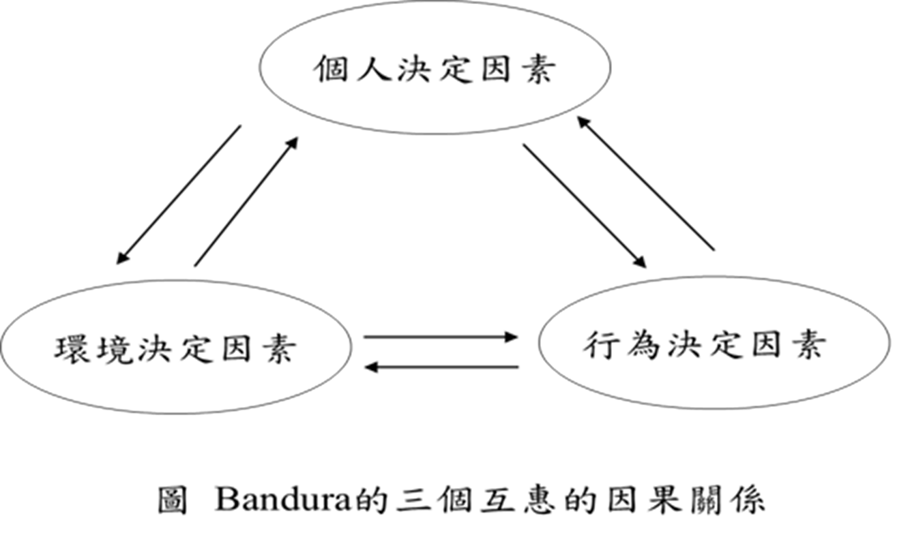
四、Bandura的社會學習理論
（三）自我調適歷程
1.Bandura認為人是自我組織、自動自發、和自我反省的，而非只是被動地針對社會的環境和內部的因素反應。
2.Bandura的三位一體因果關係模式，主張學習涉及個人的（認知－情意）、行為的、及環境的決定因素之間的相互作用（如上圖）。透過思想與行動，人們可以行使自我調適，以控制功能的水準。

Slide 20
四、Bandura的社會學習理論
（三）自我調適歷程
3.Bandura建議教師要善用自我管理的歷程教導學生調適個人的、行為的、及環境的情境。這三個主要的自我管理歷程是：
＊自我觀察:係指監控自己的表現，譬如自己記錄解決問題的品質。
＊判斷歷程:係指評估自己的表現是否符合自己的標準和個人的價值觀。
＊自我反應:則指個人對於表現評估引起的認知、情意、及可觸知的反應。

Slide 21
四、Bandura的社會學習理論
（四）自我效能信念
自我效能（self-efficacy）信念涉及人們在特殊領域的表現能力之自我判斷，非指人格特質或自我概念的自我判斷。
（五）社會學習理論評述
1.Bandura的學習概念不只是以認知的反應方式獲得知識而已，也涉及自我信念及自我調適能力的發展。
2.學生的自我效能信念不但增進學業成就，也激勵內在的興趣、動機，減低學業的焦慮。

Slide 22
五、Ausubel有意義學習理論
(Meaningful Learning Theory )
(一) 有意義的學習
1.學生學習新知識時的能力與經驗，就代表他的認知結構。配合其認知結構，教導新的知識，才會產生意義學習。
即有意義的學習只產生於「在學生的先備知識基礎上教導新知識」。只有配合學生能力與經驗的教學，學生才能產生有意義的學習。

Slide 23

五、Ausubel有意義學習理論
(Meaningful Learning Theory )
(一) 有意義的學習
2.學生在學習之前的「先備知識」(prerequisite knowledge)乃是意義學習產生的必要條件。

Slide 24
五、Ausubel有意義學習理論
(Meaningful Learning Theory )
(二)認知結構
1.Ausubel認為認知結構為個體對某種特殊訊息所持有的一種有組織、穩定、清晰的認知。認知結構不斷運作，以便統合各種雜亂的次級概念或訊息，使其成為有系統的組織結構。

Slide 25
五、Ausubel有意義學習理論
(Meaningful Learning Theory )
(二)認知結構
2.Ausubel以「概念層次」來解釋個體的認知結構，其將概念分為:
(1)「附屬概念」(subordinate concept): 個體對事物特徵的細部記憶

Slide 26
五、Ausubel有意義學習理論
(Meaningful Learning Theory )
(二)認知結構
2.Ausubel以「概念層次」來解釋個體的認知結構，其將概念分為:
(2)「主導概念」(superordinate concept):個體對事物的整體認識，也是個體吸收新知識的先備基礎。
個體在學習新概念形成新知識時，會用自己既有的先備概念去檢核新概念，並試圖將之納入已有的認知結構中，從而同化為自己的知識。

Slide 27
五、Ausubel有意義學習理論
(Meaningful Learning Theory )
(二)認知結構
(二)認知結構
3. 前導組織(advance organizer)
Ausubel鼓勵在學習新知識之前，先將新知識的主要概念提出來，使之與學習者既有的先備知識結合，並且藉之引導學習者進入學習狀態，產生所謂有意義的學習。

Slide 28
五、Ausubel有意義學習理論
(Meaningful Learning Theory )
(二)認知結構
(二)認知結構
4. 「闡釋型教學」(expositive teaching)
(1)教師教學時須詳細規畫教材，並且根據對學生經驗能的了解，將教材組織成為有系統的知識，然後條理分明地對學生講解，並予以引導。

Slide 29
五、Ausubel有意義學習理論
(Meaningful Learning Theory )
(二)認知結構
4. 「闡釋型教學」(expositive teaching)
(2)三個教學步驟來促進有意義的學習：
A.提供前導組織引導學生進入新知學習的準備狀態
B.有系統有組織地呈現學習教材

Slide 30

五、Ausubel有意義學習理論
(Meaningful Learning Theory )
(二)認知結構
4. 「闡釋型教學」(expositive teaching)
C.依「漸進分化」(progressive differentiation)和「統整調和」(integrative reconciliation)原則，清楚地講解說明教材內容，幫助學生分辨新舊知識的異同，進而建立整合性的知識整體。

